Slide 1


2017 摩拜杯算法挑战赛
Memory Explored
演讲人：花志祥

Slide 2
01
团队介绍

Slide 3
PART 01
Memory Explored团队介绍
殷剑宏（Yin）： 所在公司：郑州铁路局
2016年 “微博热度预测” 2/1250
2017年 “智慧中国杯交通算法赛” 2/4204
2017年 “知乎看山杯机器学习挑战赛” 7/211
花志祥（plantgo）： 所在公司：京东
2017年 “JData高潜用户购买意向预测” 4/7346 2017年 “Two Sigma Connect: Rental Listing Inquiries” 1/2488 2017年 “Instacart-Market-Basket-Analysis” 12/2623
2017年 “户预订售卖房型概率预测” 1/363
2017年 “达观杯”个性化推荐算法挑战赛” 1/699
崔世文（piupiu）： 所在公司：无
2017年“JData高潜用户购买意向预测” 3/7346
2017年“Instacart-Market-Basket-Analysis” 7/2623
2017年“DC助学金” 3/4457
2017年“携程出行量预测” 1/412

Slide 4
02
算法核心设计思想

Slide 5

PART 02
问题描述
问题：
在一定时间、起点、人物确定的情况下此次骑行的终点会是哪个？
起始地点
潜在终点
MOBIKE
用户信息
时间

Slide 6
PART 02
问题分析
二分类问题
目的地A
起始
条件一
目的地A
目的地B
转
起始
条件一
目的地B
起始
条件一
目的地C
起始
条件一
目的地C
起始
条件一
目的地D
目的地D
目的地E
起始
条件一
目的地E

Slide 7
PART 02
单模型框架
step1
step2
step3
用简单规则构造样：
1、用户去过的地点
2、起点去过的地点
3、周围热门地点
特征工程
训练，预测

Slide 8
PART 02
数据结构
18
23
24
线上训练集
…
统计集
25
30
31
样本集
线上测试集
…

Slide 9
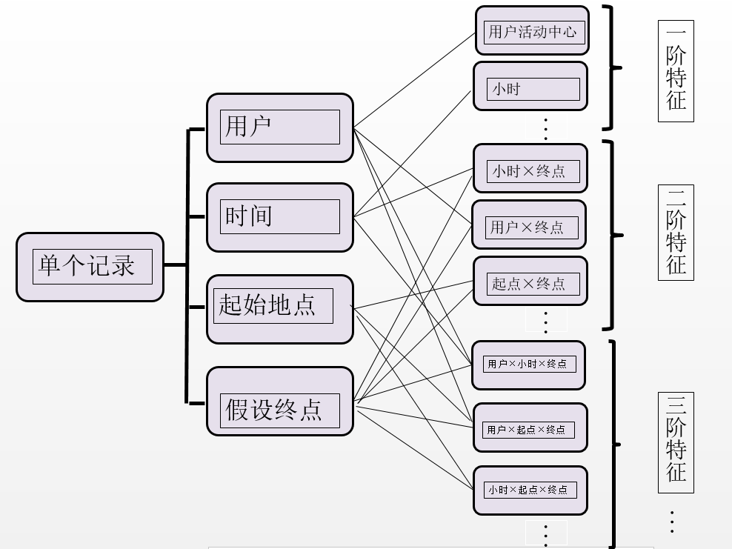
PART 02
特征工程

Slide 10
PART 02
特征小技巧
技巧一：
“特征比例化”将原有的特征除以这个样本分组的总体属性，例如 用户1去地点A的次数/用户历史记录次数。优点：能有效的消除各种不一致的问题。
技巧二：
“平滑特征”对信息量比较丰富的特征进一步挖掘，例如本题中原有的geohash点是一个117×152的格子，我们可以将这个地点扩大到9倍，进行第二次的统计分析。优点：可以进一步吸取数据中的信息量。

Slide 11
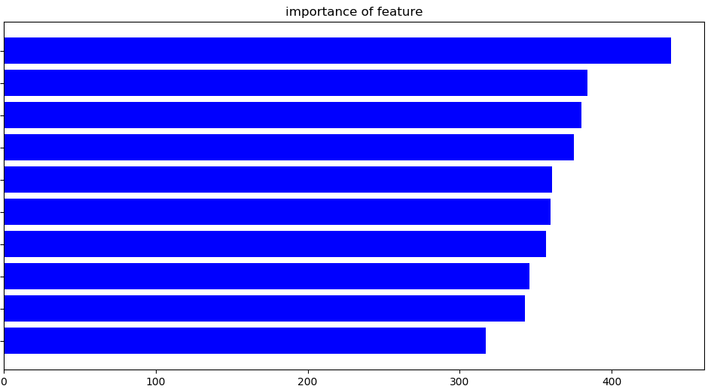
PART 02
Top10特征
终点距离用户活动中心的距离
终点距离当前时间（小时）用户活动中心的距离
方向
用户去此终点的比例占用户历史次数的比重
此终点（扩大9倍）作为用户出发点的次数
起点到终点的曼哈顿距离
用户在此终点的往返次数占用户历史次数的比重
用户把此终点作为起点次数的占用户历史次数的比重
用户去此终点的时间也历史时间的最小时间差
起点到终点的欧式距离

Slide 12
PART 02
U模型：训练集/测试集构造
U模型侧重于用户特征建模，试图找到潜在的购买用户。
 | 样本区间（30天） | Label区间（5天）
线下训练集一 | 2016.03.12 - 2016.04.10 | 2016.04.11 - 2016.04.15
线下训练集二 | 2016.03.07 - 2016.04.05 | 2016.04.06 - 2016.04.10
线下训练集三 | 2016.03.02 - 2016.03.31 | 2016.04.01 - 2016.04.05
线上测试集 | 2016.04.17 - 2016.04.15 | -

Slide 13
PART 02
融合方法：
boosting
特征一
xgboost
lightgbm
result
lightgbm
特征二

Slide 14
03
比赛经验总结

Slide 15
PART 03
打比赛方法论
拿到数据不要慌，先看场景，带着想法去探索数据。
建立合理的线下测试集。
特征的构建最好成系统，做记录。
前期模型结构的尽量追求简洁，抓主要的信息量。
与前面的同学有较大的分差时，要思考这些没有学习到的信息量可能是在哪里，设计算法提取出这些信息。
总结：多思考，多尝试，要有生死看淡不服就干的勇气。

Slide 16
PART 03
致谢
1、感谢摩拜单车提供比赛数据，并完美举办此次比赛；
2、感谢biendata提供比赛平台，并组织比赛；
3、感谢在比赛中互相成长，一起完成比赛的小伙伴们。

Slide 17
Thank you!

